Slide 1
EasyTasks
Projet tutoré S2 – 2019/2020 – IUT Dijon, DUT Informatique
Tallandier – Trembleau
Pazola – Zheng - Seignovert

Slide 2
Sommaire
I - Planification mise à jour
II - Changements graphiques
III - Le logiciel
IV - Corrections
V - Conclusion

Slide 3


Planification MISE à jour
Etape 1
Etape 2
2 étapes reportées
Etape 3
Etape 4
Excel

Slide 4
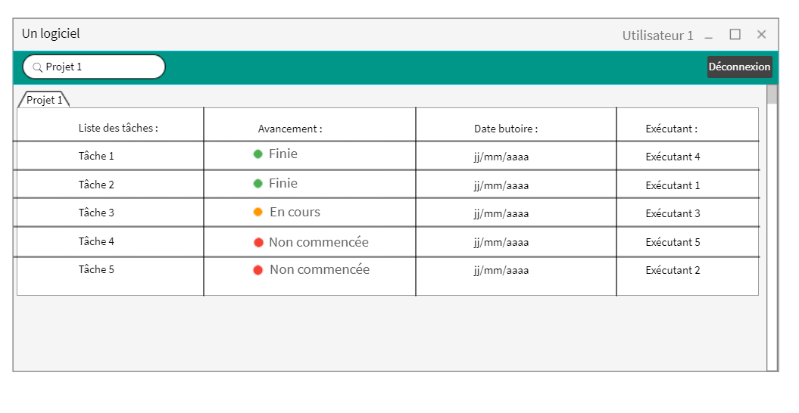
Changements graphiques
Avant

Slide 5

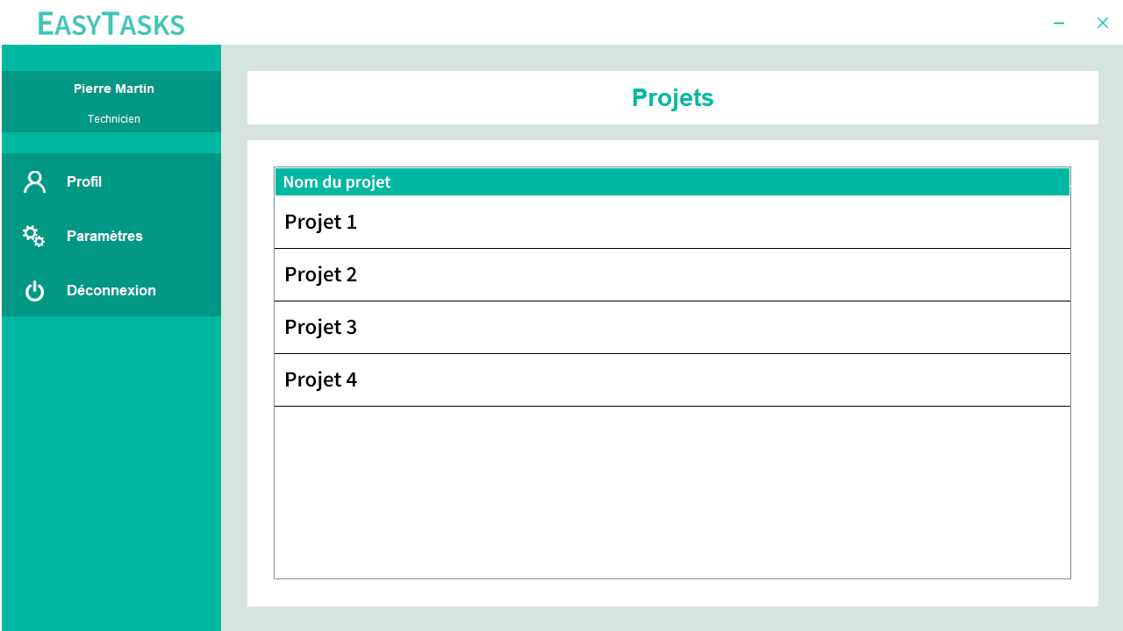
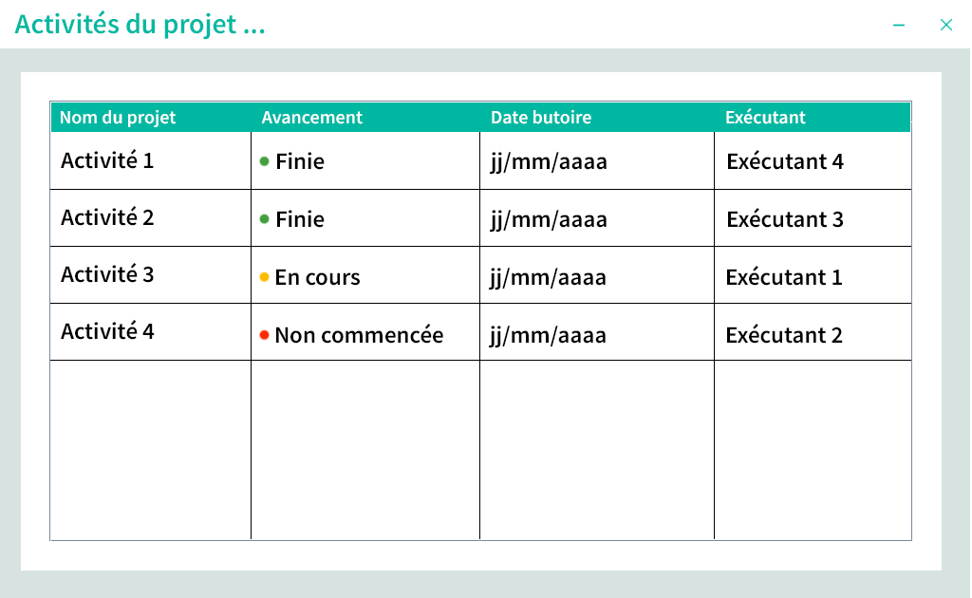
Changements graphiques
Après

Slide 6
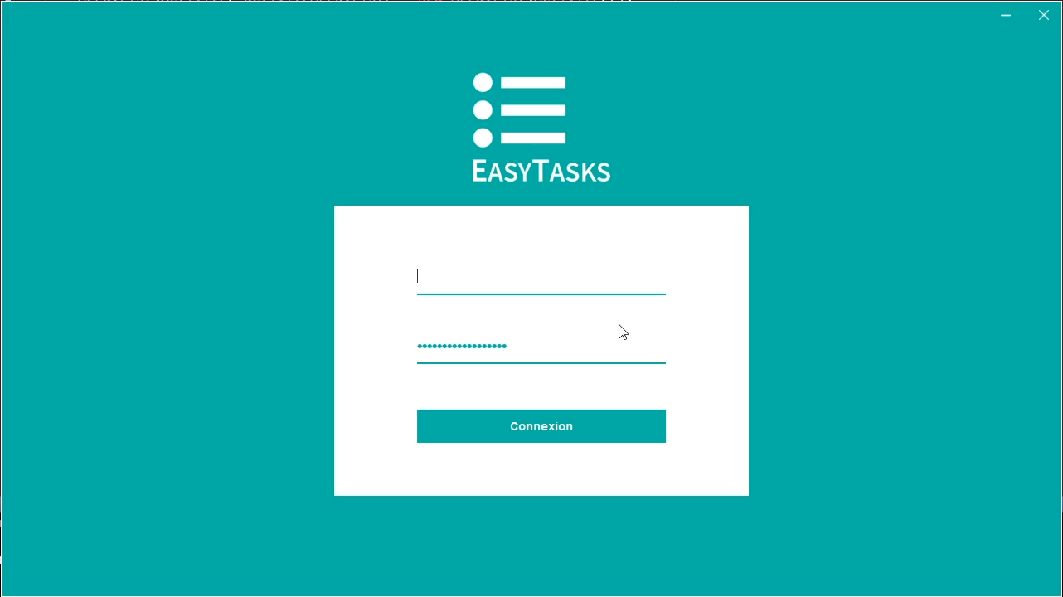
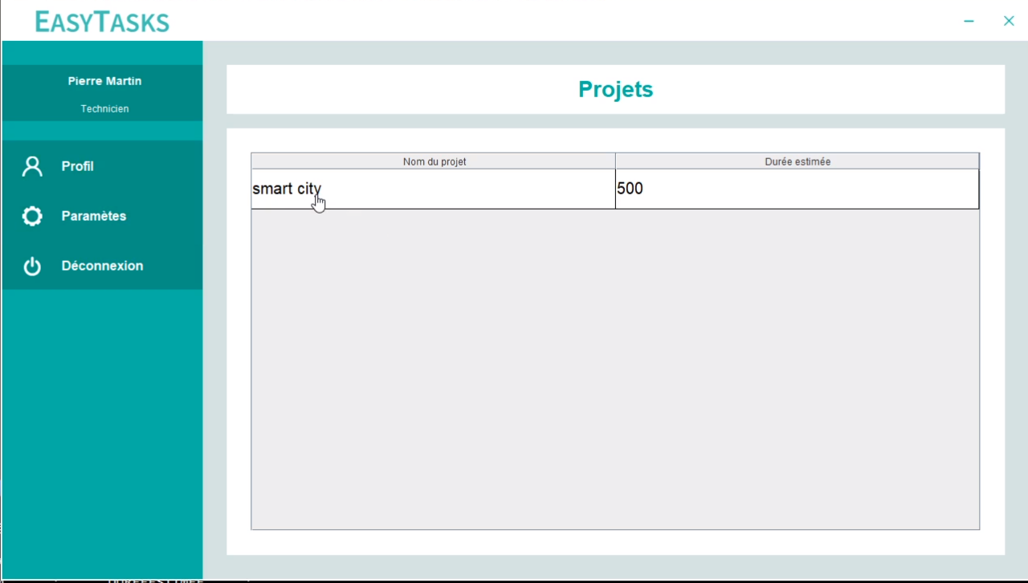
Le logiciel

Slide 7
Corrections
Sécurité
Fonctionnalités

Slide 8
Conclusion
Temps restant suffisant
Pour le prochain rendez-vous :
- Implémentation de la fenêtre activité
- Amélioration de différents point de design

Slide 9
Merci de votre attention

